Slide 1




Khởi động:

Slide 2


Bao nhiêu sách truyện về đây
Bốn phương thế giới nằm ngay trong mình
Giúp em hiểu biết thông minh
Em đến tìm sách
- Đố mình nơi đâu?
THƯ VIỆN

Slide 3
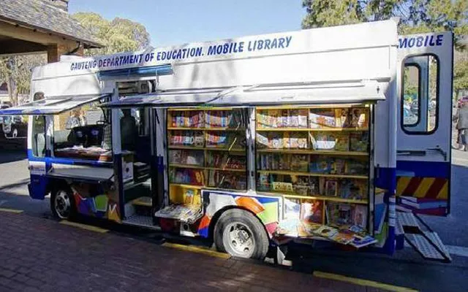
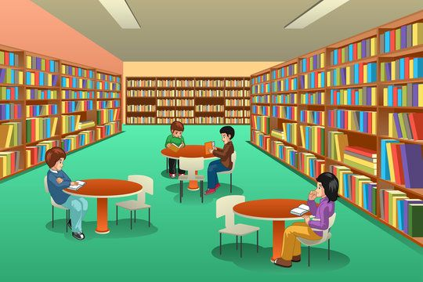
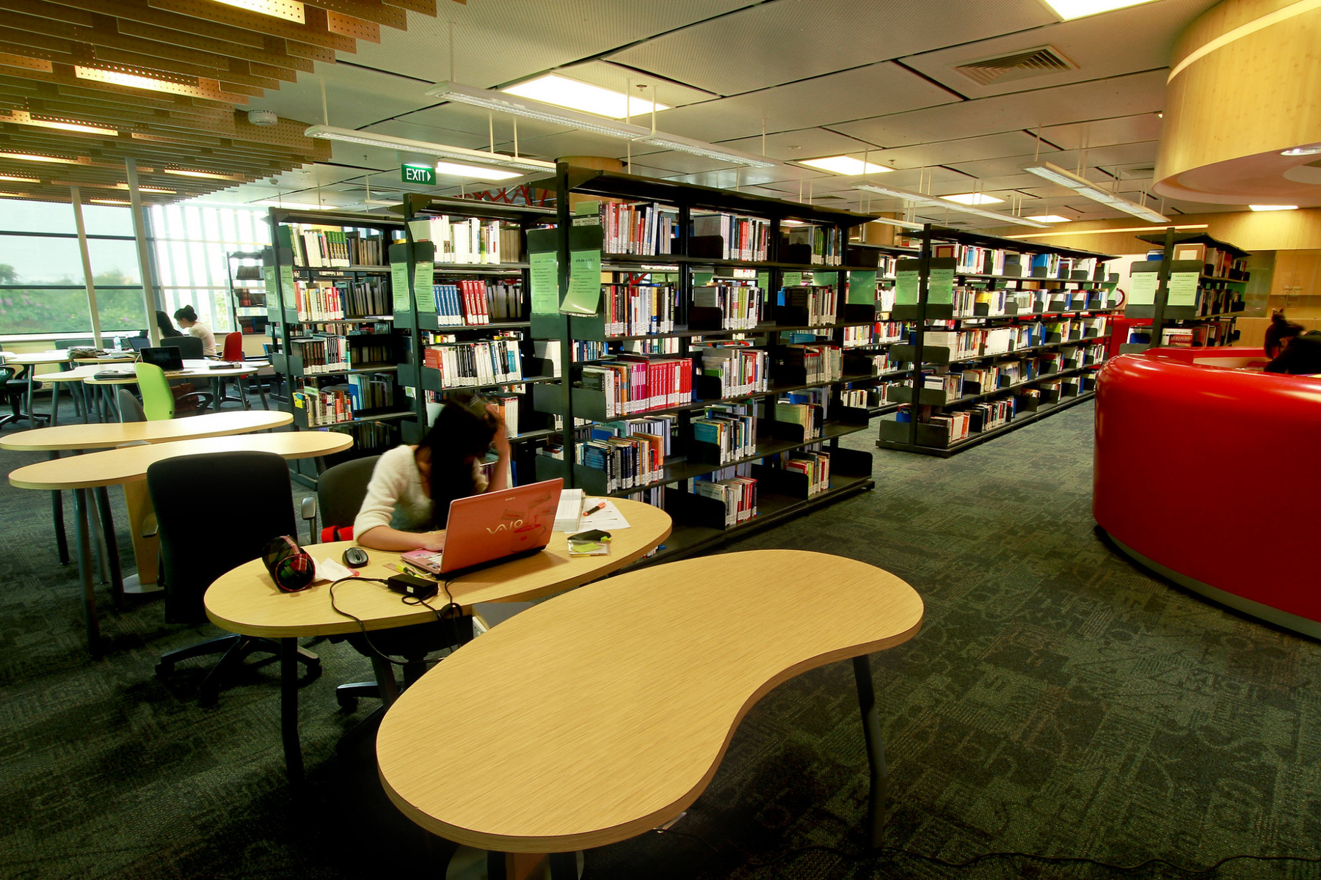

Slide 4

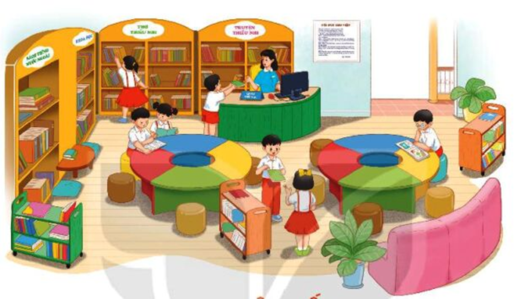

Bức tranh vẽ cảnh gì? Mọi người trong tranh đang làm gì?

Slide 5
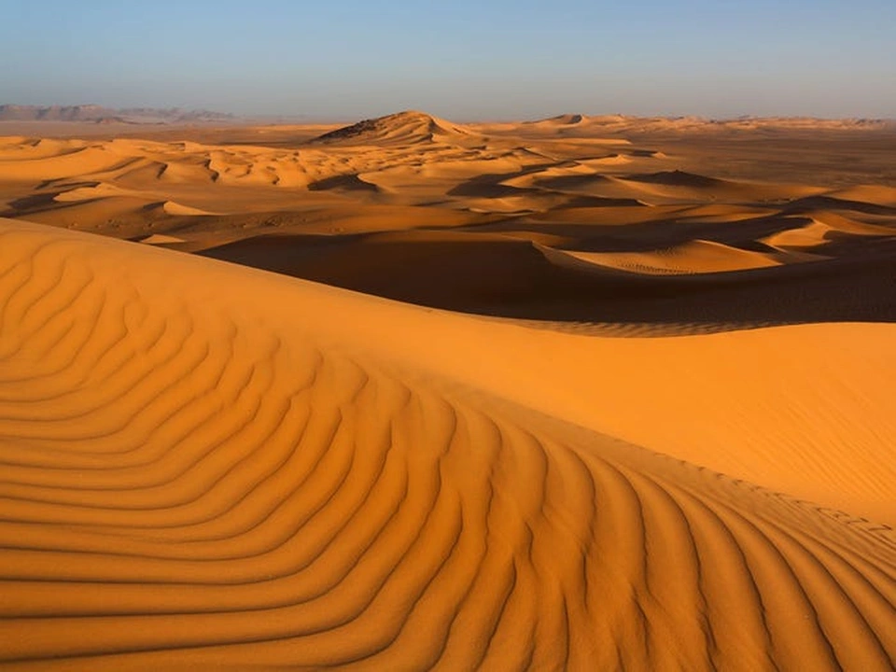

Slide 6





Luyện đọc câu dài:
Nó nằm trên một con tàu biển khổng lồ, có thể chở được 500 hành khách và đã từng đi qua 45 nước trên thế giới...

Slide 7

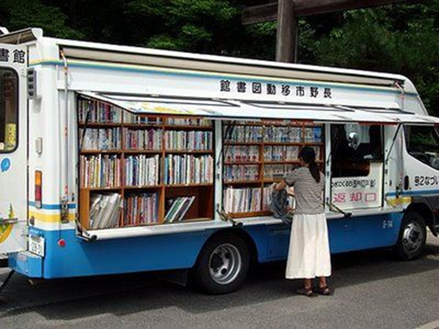
Thư viện biết đi

Slide 8
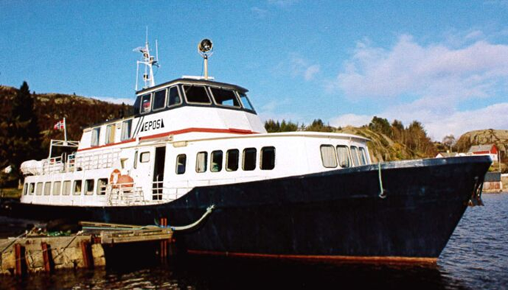
Thư viện nổi

Slide 9

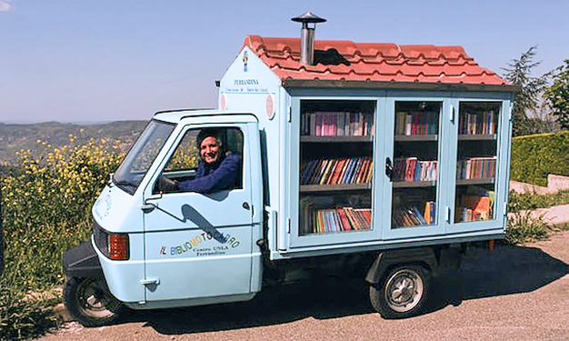

Thư viện di động

Slide 10
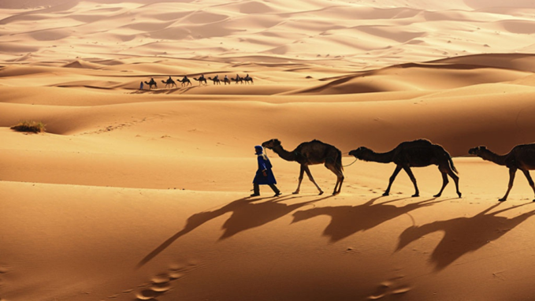
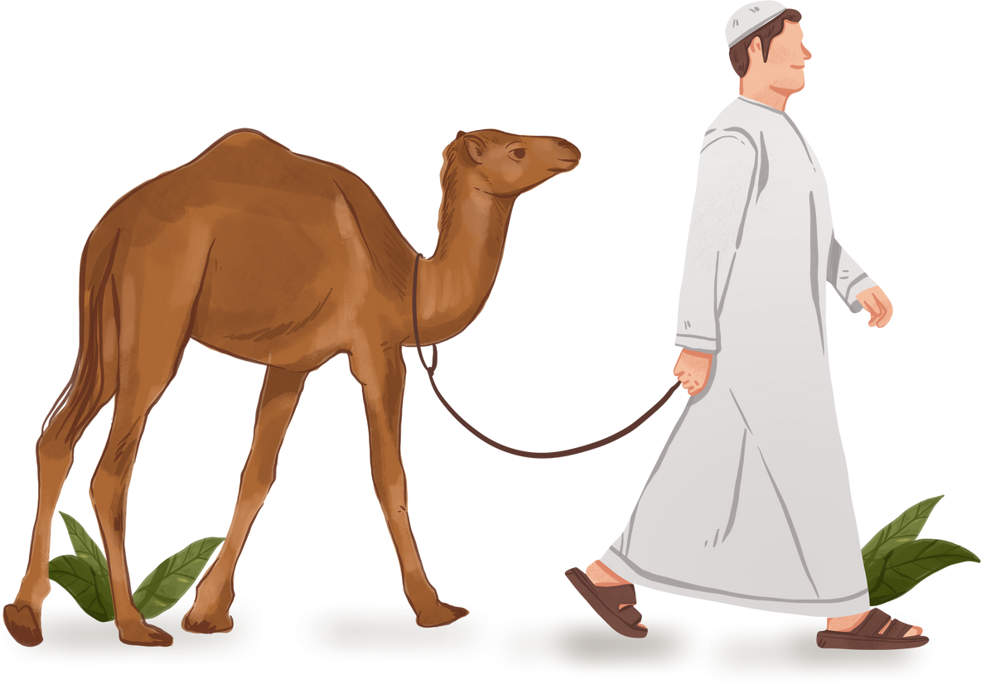
Lạc đà

Slide 11
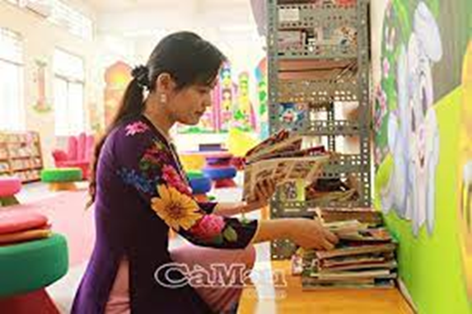
Thủ thư

Slide 12
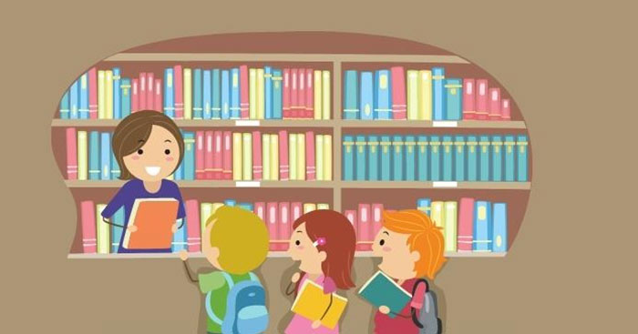

Trả lời câu hỏi:
Mọi người đến thư viện để làm gì?
Mọi người đến thư viện để đọc sách hoặc mượn sách về nhà.

Slide 13




Thư viện em đến có những gì?
Em đã đến thư viện chưa?
Em đến thư viện để làm gì?

Slide 14




Trả lời câu hỏi:
2. Những thư viện sau được đặt ở đâu?
đặt trên những chiếc xe buýt cũ
Thư viện Lô-gô-xơ của Đức
Nhiều thư viện ở Phần Lan
đặt trên lưng lạc đà
Một thư viện ở châu Phi
đặt trên một con tàu biển

Slide 15









Trả lời câu hỏi:
3. Vì sao các thư viện kể trên được gọi là “thư viện biết đi”?
vì chúng có khả năng di chuyển để mang sách đến cho người đọc.

Slide 16


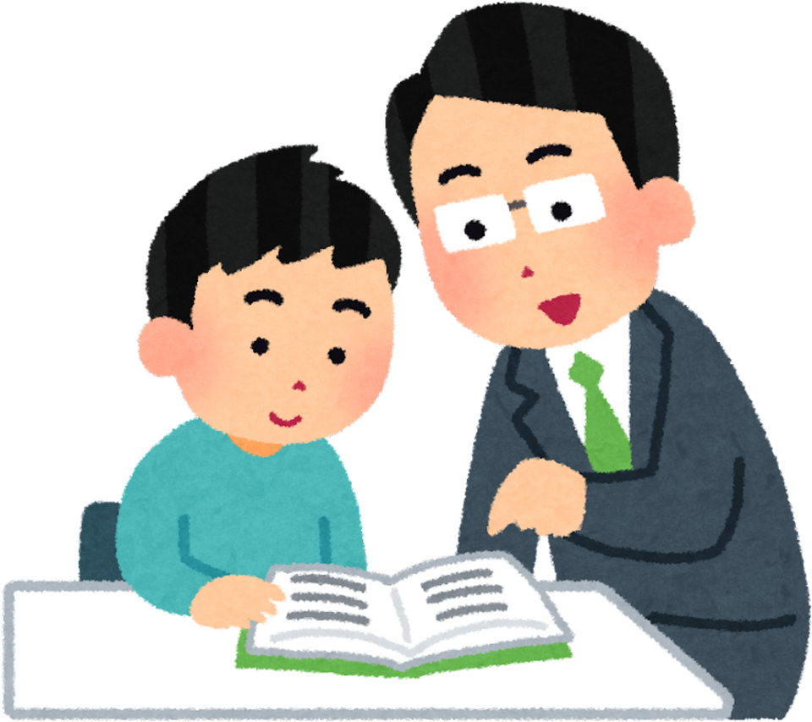

Trả lời câu hỏi:
“Thư viện biết đi” có thể mang sách đến tận nơi cho người đọc.
“Thư viện biết đi” có tác dụng giúp mọi người không cần phải đi xa mà vẫn đọc được sách.
4. Theo em, “thư viện biết đi” có tác dụng gì?

Slide 17


Luyện tập theo văn bản đọc
Xếp các từ ngữ dưới đây vào nhóm thích hợp:
a. Từ ngữ chỉ sự vật
b. Từ ngữ chỉ hoạt động
thư viện
thủ thư
tàu biển
đọc
nằm im
xe buýt
lạc đà
băng qua

Slide 18



Luyện tập theo văn bản đọc
2. Em sẽ nói gì với cô phụ trách thư viện khi muốn mượn sách ở thư viện?

Slide 19





Cô cho em mượn quyển.......!
Sách của em đây!
Em muốn mượn quyển gì thế?
Thưa cô, em muốn mượn sách ạ.
Em cảm ơn cô!

